Slide 1
FHIR 醫護表單初體驗

Slide 2
發展各式健康醫療前端應用
與標準化 FHIR 伺服器整合應用
FHIR API root :http://hapi.fhir.org/baseR4
發展前端網頁及 APP 應用程式
可用各種程式撰寫 HTTP client
以此連結 FHIR server，增修改查資料

Slide 3
FHIR resource 定義連結
FHIR 官網
https://www.hl7.org/fhir/
FHIR Resources 分類
https://www.hl7.org/fhir/resourcelist.html
FHIR Resources 範例連結
https://www.hl7.org/fhir/patient.html
https://www.hl7.org/fhir/organization.html

Slide 4
健康醫療機構，新增病人生理監測、問題狀況、及問卷資料
先建組織及病人
查詢機構目前病患列表
點選病人， 進入護理記錄首頁
選擇要輸入的生理監測、問題狀況、或問卷
生理監測、問題狀況、問卷輸入網頁， 輸入及上傳資料
查看病人護理紀錄

Slide 5
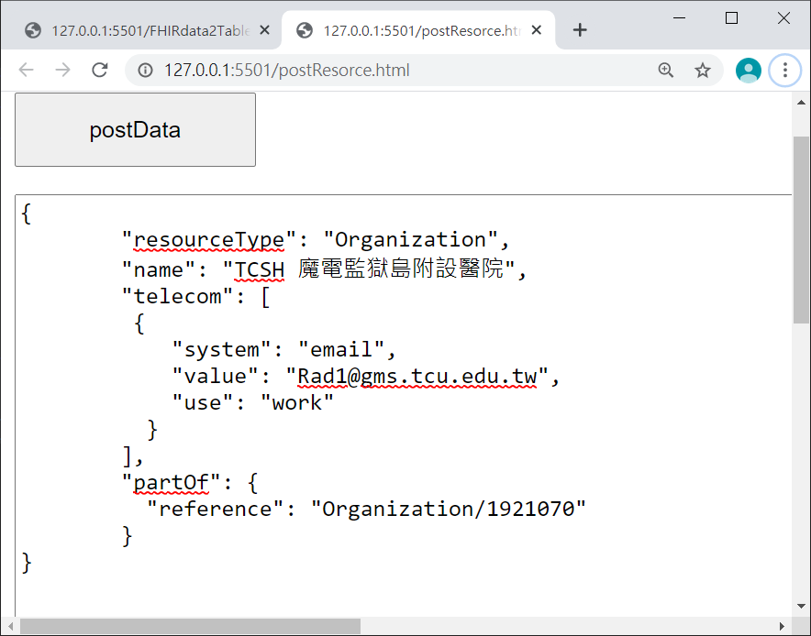
新增健康醫療單位

Slide 6
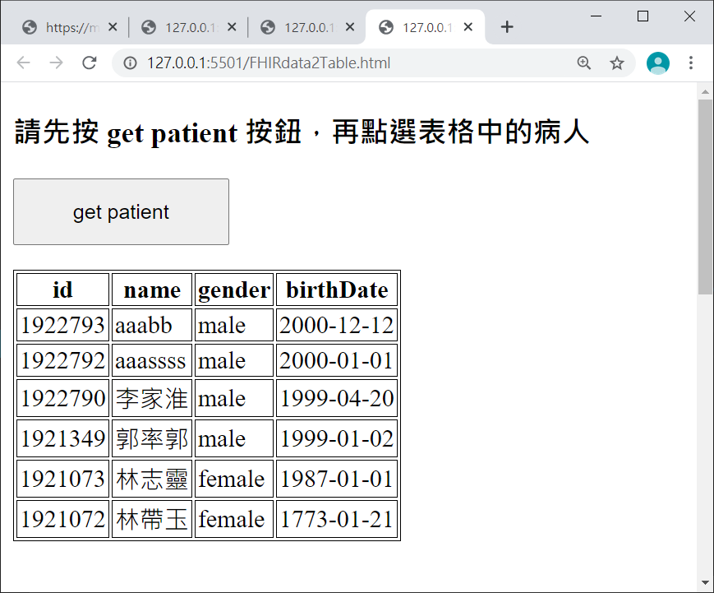
機構目前病患列表

Slide 7
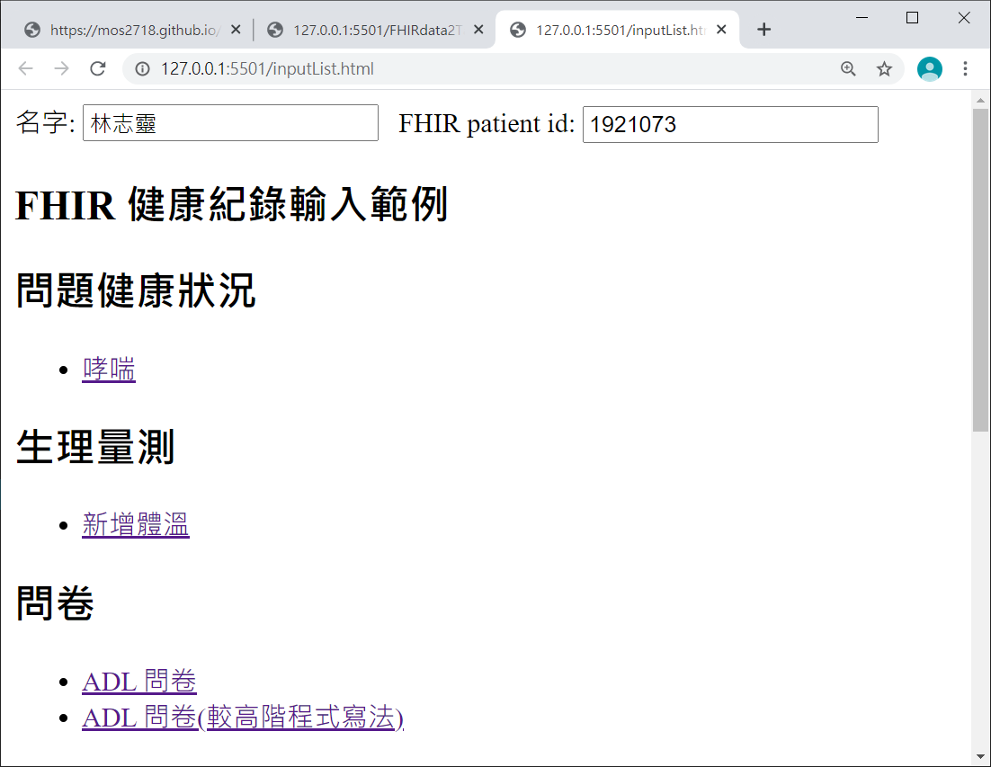
護理記錄首頁

Slide 8
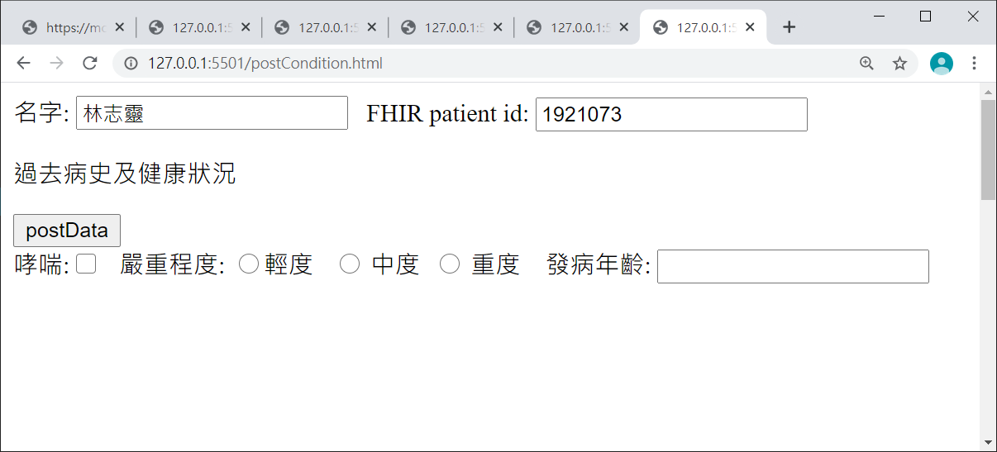
輸入過去病史或問題狀況

Slide 9
相關 Resources
Organization 組織
Patient 病人
Observation生理監測
Condition 問題狀況
QuestionnaireResponse 問卷結果

Slide 10
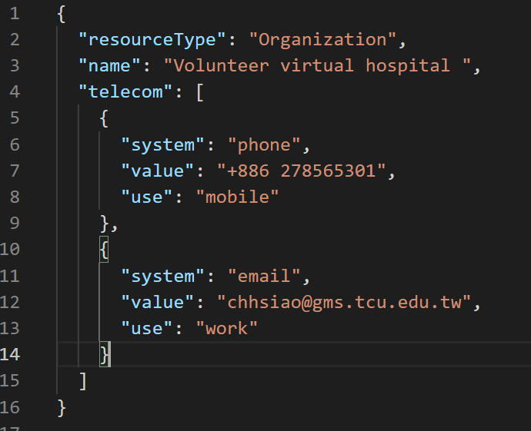
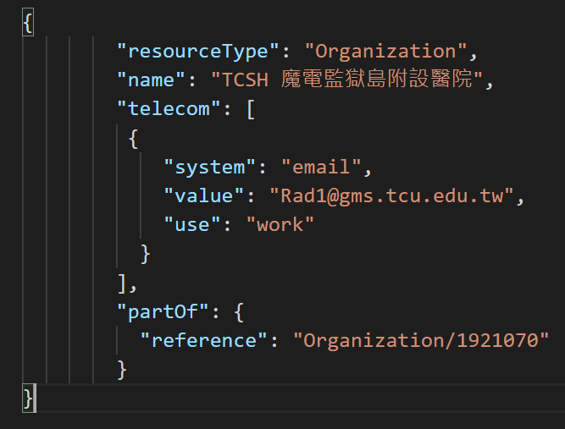
Root organization
Sub. organization

Slide 11
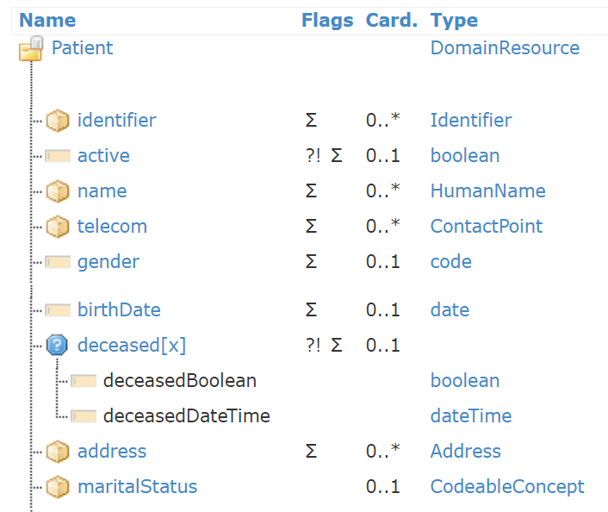
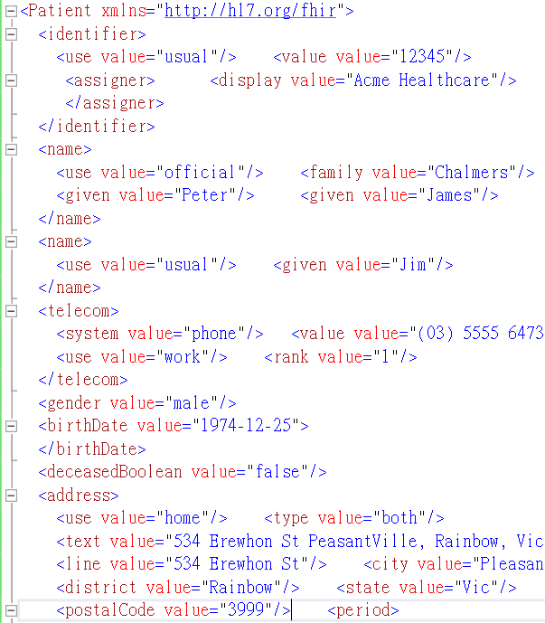
FHIR PATIENT resource example
FHIR 官網節錄

Slide 12
FHIR patient
國際標準
https://www.hl7.org/fhir/patient.html
台灣自訂
https://mos2718.github.io/FHIRspec/Spec/Patient/patient.html
進一步確認我們需要的細部欄位規格，如:
是否放身分證號，放哪裡
中文姓名、電話之基本格式

Slide 13
FHIR resource 範例(使用者端產生)
{ "resourceType": "Patient",
"identifier": [
{
"system": "身分證字號",
"value": "U12341111111111"
}
],
"name": [
{
"text": "林小妹",
"family": "林",
"given": ["林小妹"]
}
],
"gender": "female",
"birthDate": "1973-01-21",
"managingOrganization": {
"reference": "Organization/4"
}
}

Slide 14
FHIR resource 範例(伺服器端添加資訊)
伺服器端連結: https://hapi.fhir.tw/fhir/Patient/4987
{ "resourceType": "Patient",
"id": "4987",
"meta": {
"versionId": "1",
"lastUpdated": "2020-01-14T02:43:09.000+00:00"
},
"text": {
"status": "generated",
"div": "<div xmlns=\"http://www.w3.org/1999/xhtml\"><div class=\"hapiHeaderText\">林小妹 <b>林 </b></div><table class=\"hapiPropertyTable\"><tbody><tr><td>Identifier</td><td>U12341111111111</td></tr><tr><td>Date of birth</td><td><span>21 January 1973</span></td></tr></tbody></table></div>"
},
"identifier": [
{
"system": "身分證字號",
"value": "U12341111111111"
}
],
"name": [
{
"text": "林小妹",
"family": "林",
"given": [
"林小妹"
]
}
],
"gender": "female",
"birthDate": "1973-01-21",
"managingOrganization": {
"reference": "Organization/4"
}
}

Slide 15
人員組織 resources
Organization 組織
Patient 病人基本資料 (不含帳號)
Practitioner 醫護從業人員
PractitionerRole:某組織、某醫療情境之工作參與人員

Slide 16
Patient Organization Relation
病人資料保管組織(醫院)
managingOrganization reference to
Patient
Organization
先有組織
再新增病人
Notes:
http://hl7.org/fhir/patient.html

Slide 17
新增及查詢人員組織 應用情境
新增組織
新增組織所屬人員
查詢組織所屬人員

Slide 18
新增及查詢人員組織 應用情境
FHIR 表單新增與查詢，步驟說明:
https://mos2718.github.io/JS-FHIR2020/formStep.html
範例程式:
Repository URL
https://github.com/mos2718/JS-FHIR2020
Post resource URL
https://mos2718.github.io/JS-FHIR2020/postResorce.html
Patient list URL
https://mos2718.github.io/JS-FHIR2020/FHIRdata2Table.html

Slide 19
個人健康紀錄相關 Resources
Patient: 病人基本資料
Condition:身體、心理、或日常生活狀況
心臟有裝支架、工作壓力大、需安排到院交通…
Observation: 檢查及觀察資訊
體重、血壓、心跳、檢驗值、影像發現等
……

Slide 20
Observation、Conduction、Patient Relation
病人資料保管組織(醫院)
Subset reference to
Observation
Or Condition
Patient
先有病人
再新增病人問題及量測資料
Notes:
http://hl7.org/fhir/patient.html

Slide 21
上傳的生理監測資料
某一筆生理監測資料
http://hapi.fhir.org/baseR4/Observation/1924035
某一病人全部之 observations
http://hapi.fhir.org/baseR4/Observation?subject=8b4279ff-f798-44d9-be0f-001d05e86a4e

Slide 22
FHIR resource id
Resource id:
資料上傳後 FHIR server 統一產生
代表此筆資料(類似主健)
利於其他資料參考(類似 foreign key)，例如:
patient.manageOrganization to Organization
Condiction.subject reference to Patient

Slide 23
查詢 FHIR resources 方式
如何設定查詢參數
參考 resources Search Parameters 說明
參考 FHIR search 說明
https://www.hl7.org/fhir/search.html
參數有誤時，測試網站會回應查詢參數
範例，查詢組織所屬病人
serviceRoot/Patient?organization=***

